Slide 1
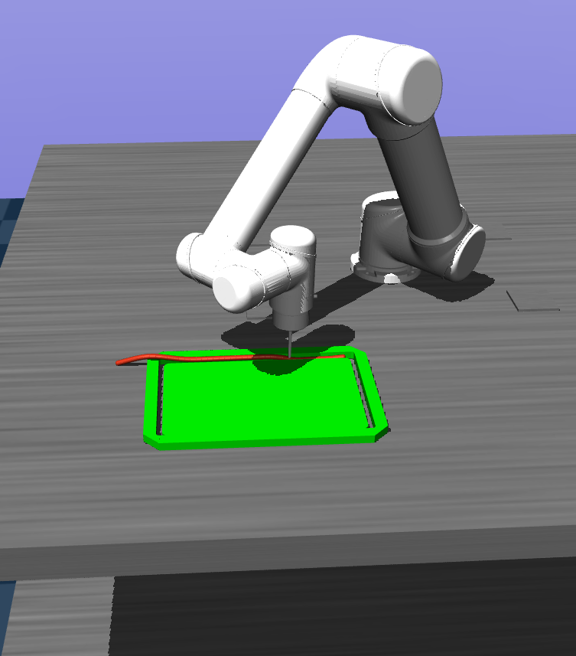
פרויקט גמר דו"ח התקדמות
נבו ענבר
גיא רותם
תאריך: 22.04.20

Slide 2
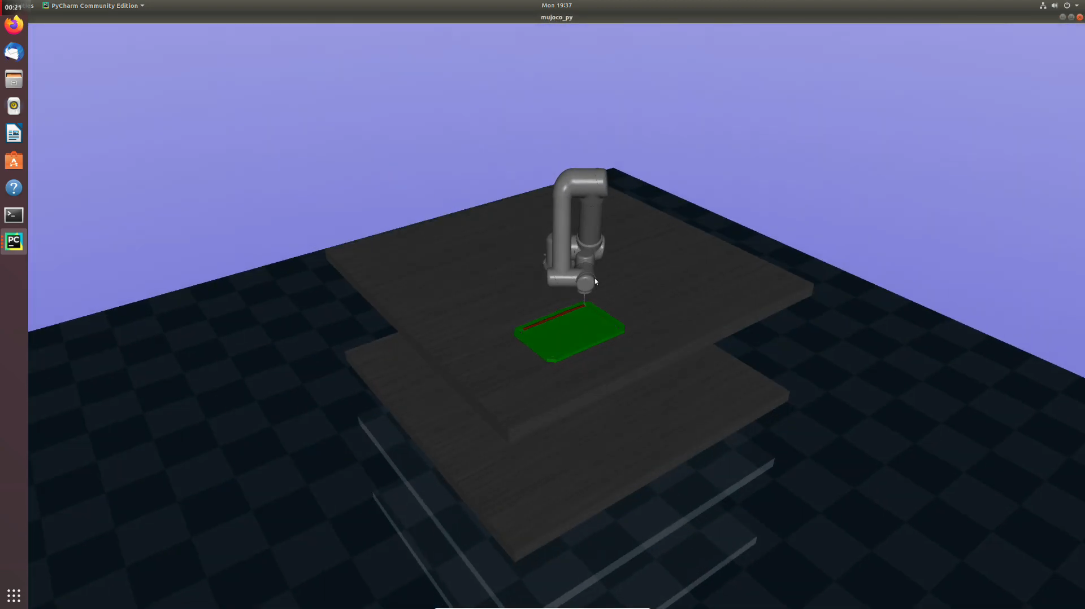
סימולציה

Slide 3

שינויים שנערכו בסימולציה
בניית סביבת עבודה בPython:
יצירת מחלקות
ניהול סימולציה ב-Mujoco
קינמטיקה הפוכה
בקרה (PID, Impedance)
משימות
Waypoint
תזוזה לאורך ציר (אופקית ואנכית)
סגירה ופתיחה של הגריפר (מומש על גריפר 3 אצבעות – לא בשימוש)
תכנון מסלול
שמירת מידע
גרפים
מידע קינמטי ודינמי – הוצאת מידע מהסימולציה

Slide 4
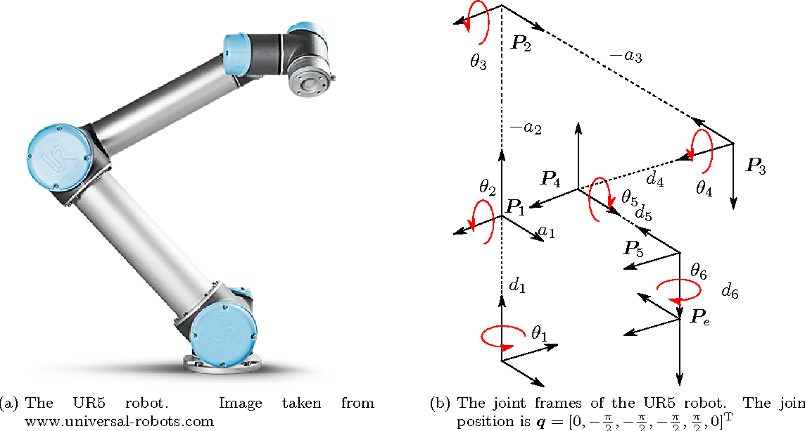
סביבת עבודה - מחלקות
קינמטיקה הפוכה
מימוש קינמטיקה הפוכה.
התאמת הקינמטיקה ליחידת הקצה.
שימוש בפתרונות מסוג elbow-up בקינמטיקה הפוכה לצורך מניעת מגע של גוף הרובוט בשולחן.
העברה של מיקום החוליות הנוכחי לצורך קבלת הפתרון הקינמטי הקרוב ביותר.

Slide 5
סביבת עבודה - מחלקות
בקרה
סגירת חוג בקרה במרחב המפרקים לאחר שימוש בקינ' הפוכה (בקרת מיקום),
בחירה בסוג הבקר (P,PI,PD,PID)
מימוש בקרת אימפדנס IMIC ע"י קביעת פרמטרים של קשיחות מסה וריסון של מודל האימפדנס ופתרון 3 משוואות דיפ' חד ממדיות שאינן מצומדות.
שימוש בכוחות מגע של יחידת הקצה בשלושה ממדים ובמיקום הרגעי.
סגירת החוג מתבצעת עד הגעה לשגיאה מוגדרת של המפרקים או לפי זמן קצוב

Slide 6
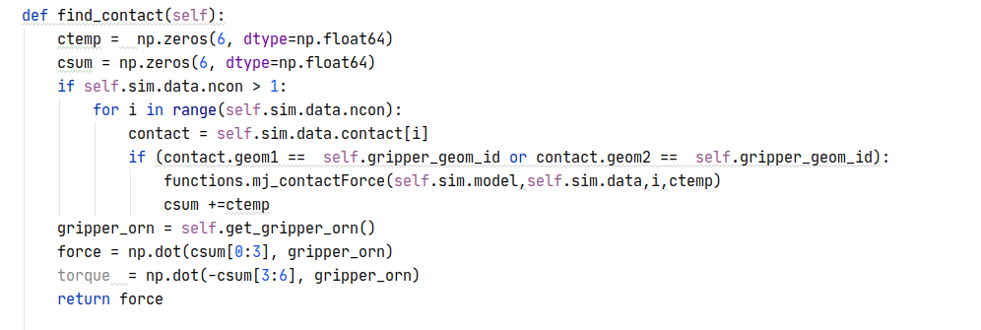
קבלת כוחות המגע בסימולציה

Slide 7
סביבת עבודה - מחלקות
משימות
-Waypointהגעה לנק' ואוריינטציה נדרשת עד רמת דיוק מוגדרת או זמן מוגדר.
תנועה במישור-תנועה לאורך קו תנועה אופקית או אנכית
סגירה ופתיחה של הגריפר (מומש על גריפר 3 אצבעות – לא בשימוש)

Slide 8
סביבת עבודה - מחלקות
מידע קינמטי ודינמי
קבלת יעקוביאן קווי וזוויתי
מיקומים, מהירויות ותאוצות של המפרקים.
מהירות מיקום ותאוצה של אובייקט
מט' אינרציה H
כוחות מגע

Slide 9
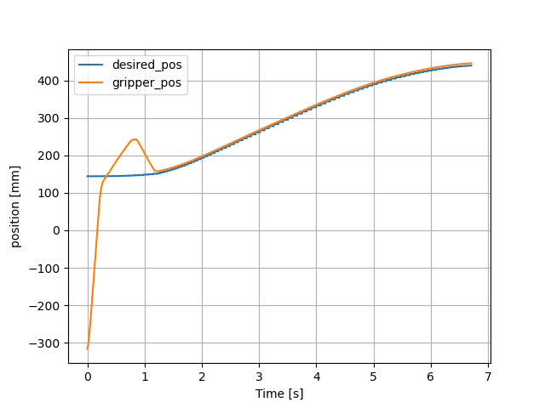
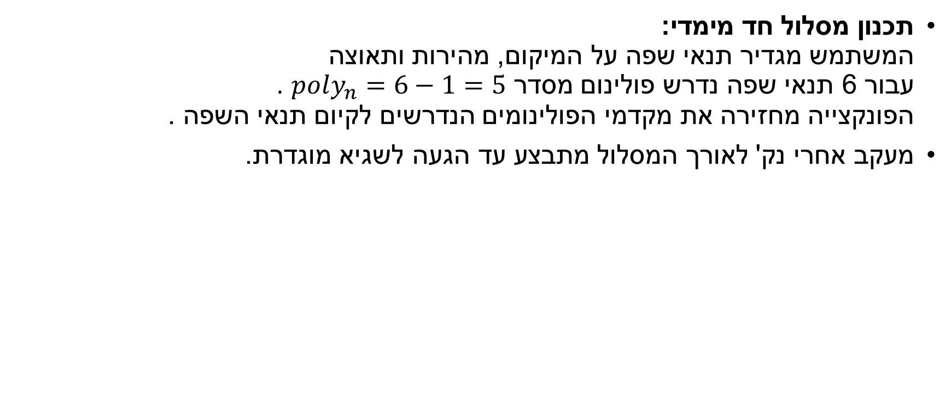
סביבת עבודה - מחלקות
תכנון מסלול חד מימדי: המשתמש מגדיר תנאי שפה על המיקום, מהירות ותאוצה עבור 6 תנאי שפה נדרש פולינום מסדר $poly_{n}=6−1=5$ . הפונקצייה מחזירה את מקדמי הפולינומים הנדרשים לקיום תנאי השפה .
מעקב אחרי נק' לאורך המסלול מתבצע עד הגעה לשגיא מוגדרת.

Slide 10
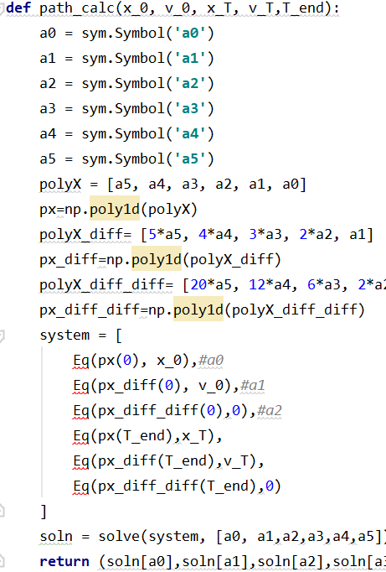
תכנון מסלול

Slide 11
סימולציה גומייה מקבילה לחריץ כאשר יש שגיאה בגובה הסופי

Slide 12
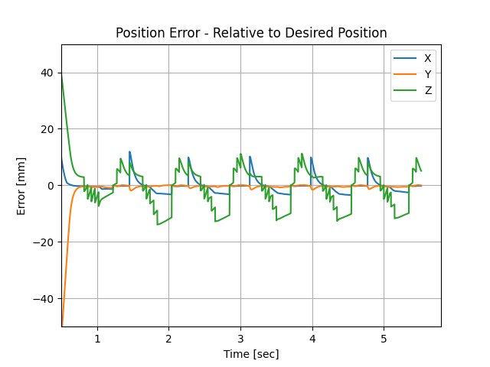
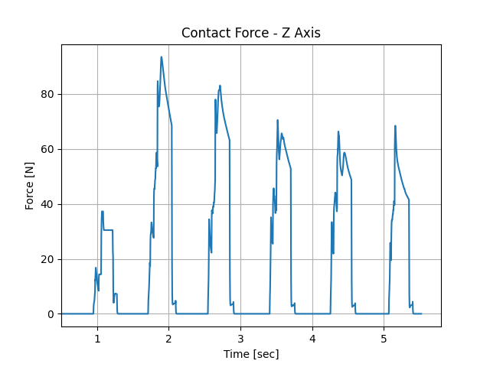
סימולציות – בקרת מיקום גומייה מקבילה לחריץ

Slide 13
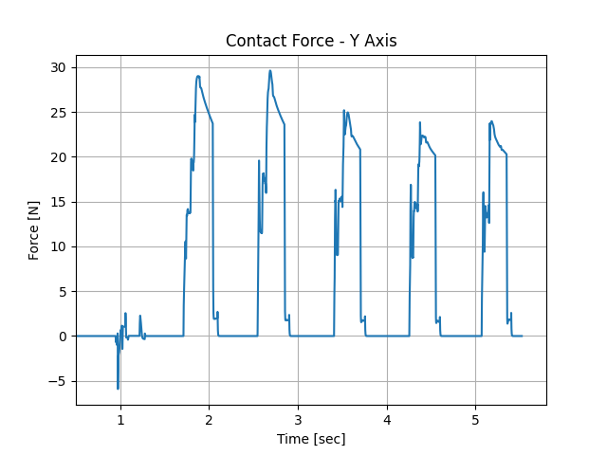
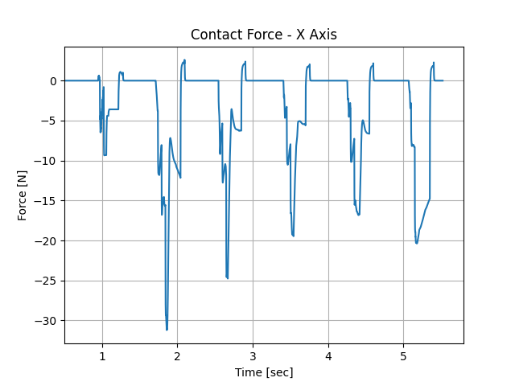
סימולציות – בקרת מיקום גומייה מקבילה לחריץ-כוחות ב Y ו X

Slide 14
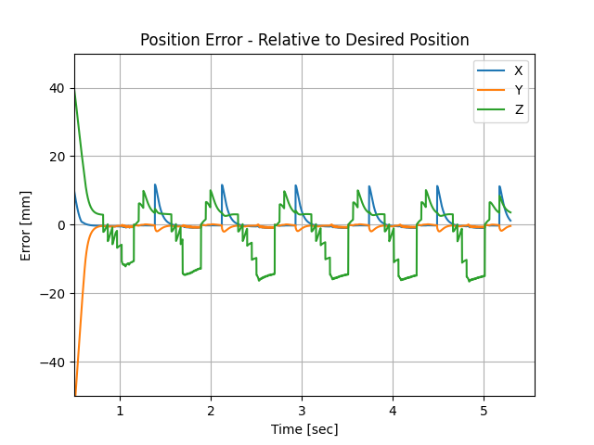
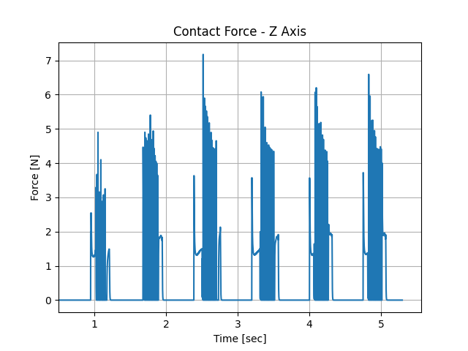
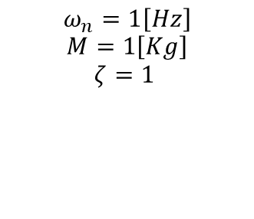
סימולציות – בקרת אימפדנס - IMIC גומייה מקבילה לחריץ
$$ω_{n}=1\left[Hz\right]$$
$$M=1\left[Kg\right]$$
$$ζ=1$$
בכל הסימולציות יש שגיאה של 15 מ"מ בגובה הסופי של הגומייה (target position).

Slide 15
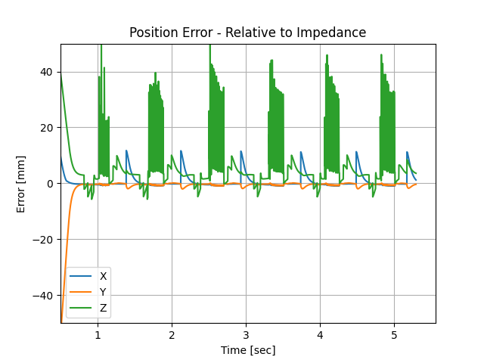
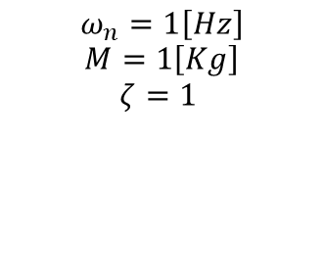
סימולציות – בקרת אימפדנס - IMIC גומייה מקבילה לחריץ
$$ω_{n}=1\left[Hz\right]$$
$$M=1\left[Kg\right]$$
$$ζ=1$$

Slide 16
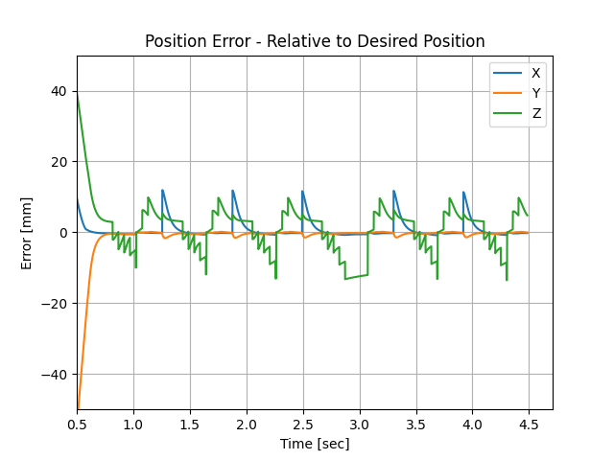
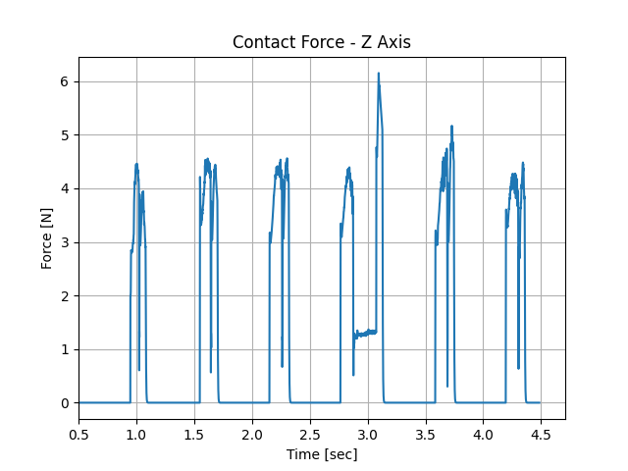
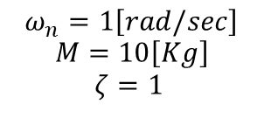
סימולציות – בקרת אימפדנס - IMIC גומייה מקבילה לחריץ
$$ω_{n}=1\left[rad/sec\right]$$
$$M=10\left[Kg\right]$$
$$ζ=1$$

Slide 17
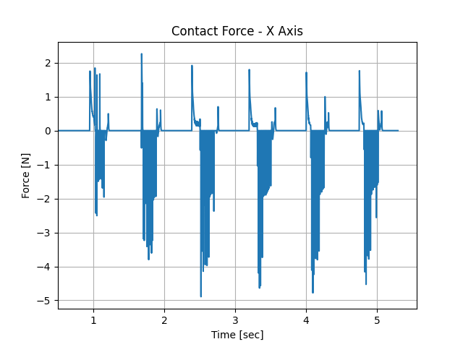
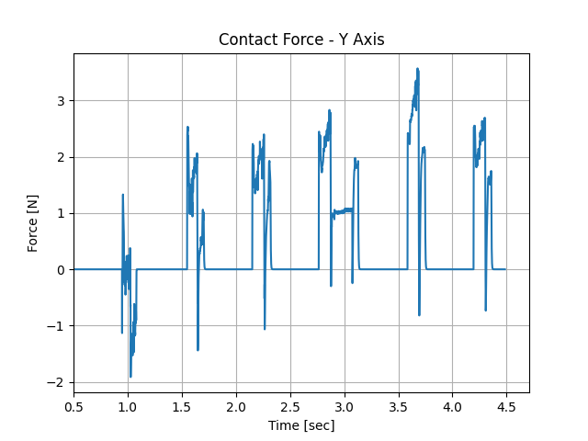
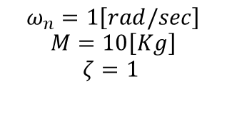
סימולציות – בקרת אימפדנס - IMIC גומייה מקבילה לחריץ
$$ω_{n}=1\left[rad/sec\right]$$
$$M=10\left[Kg\right]$$
$$ζ=1$$

Slide 18
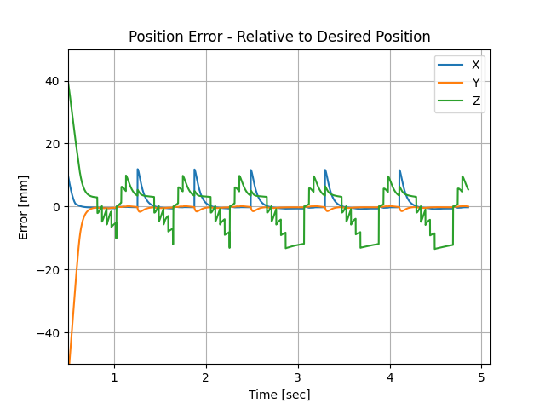
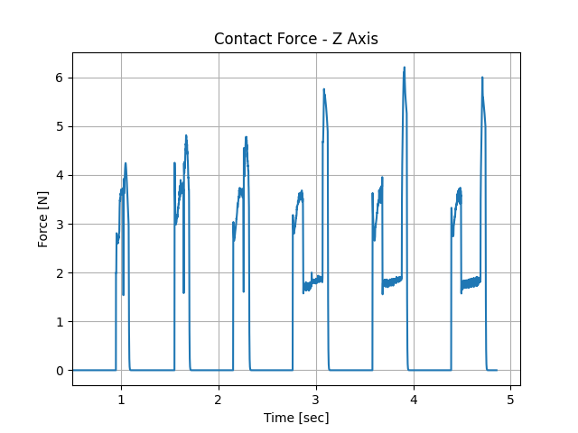
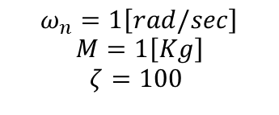
סימולציות – בקרת אימפדנס - IMIC גומייה מקבילה לחריץ-
$$ω_{n}=1\left[rad/sec\right]$$
$$M=1\left[Kg\right]$$
$$ζ=100$$

Slide 19

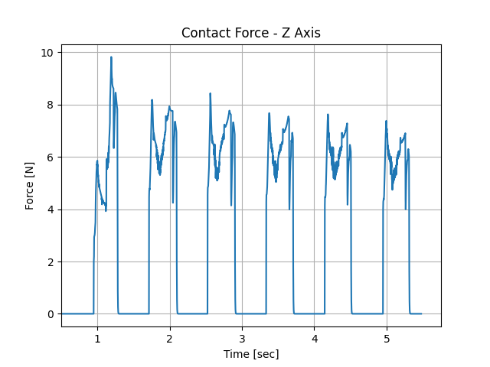
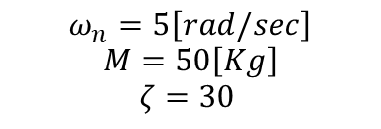
סימולציות – בקרת אימפדנס - IMIC גומייה מקבילה לחריץ
$$ω_{n}=5\left[rad/sec\right]$$
$$M=50\left[Kg\right]$$
$$ζ=30$$

Slide 20
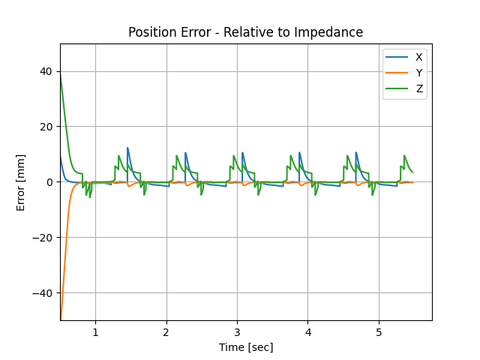
סימולציות – בקרת אימפדנס - IMIC גומייה מקבילה לחריץ

Slide 21
אובייקטים בסימולציה

Slide 22
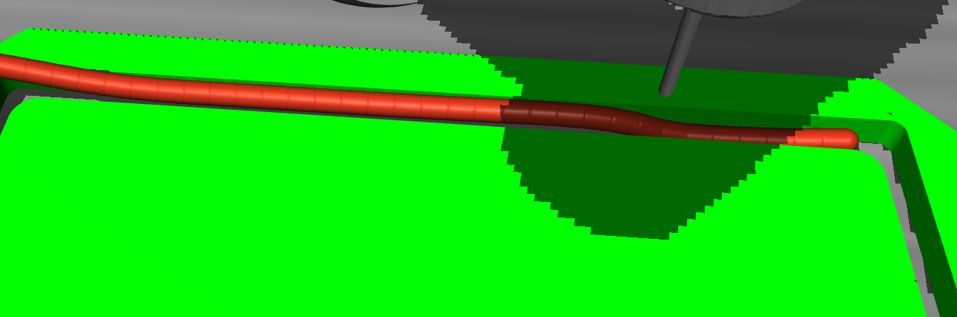
קביעת פרמטרים לגומייה
תכונות מגע מוגדרות באמצעות solref,solimp
Mujoco 1.5
solref(time const,damping ratio):
b = 2 / (dmax * timeconst) k = d(r) / (dmax * dmax * timeconst * timeconst * dampratio * dampratio)
Mujoco 2.0
solref(stiffness,damping)
solimp
:מגדיר קשיחות וריסון של המגע Solref
:solimpמגדיר את האימפדנס במהלך הדינמיקה, כלומר כמה להתחשב בקשיחות ובריסון המוגדרים
הפרמטרים כפי שהוגדרו בסימולציה: solref="-20 -700" solimp="0.95 0.999 .0012 0.5 1"

Slide 23
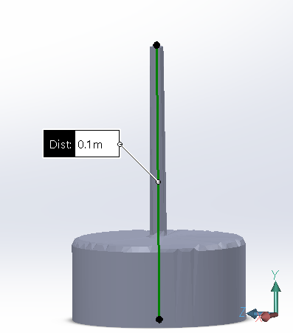
Gripper

Slide 24
בעיות שנתקלנו בהם במהלך העבודה
הגדרת פרמטרים פיזקליים לגומייה
הגומיה ממודלת כגלילים – מאפשר גלגול
מניעת תזוזה של הגומיה בסיום המהלך (סיום ההכנסה, תחילת העליה)
מדידת כוחות אינטרקציה
הפרדה בין כוחות המגע שבין הגריפר לגומיה ובין הגריפר ולמכסה כדי להמנע מאימפקטים ו"שגיאות" מיקום גדולות באימפדנס
נדרשים אימפדנסים שונים עבור מגע עם חומרים שונים

Slide 25
משימות להמשך
שיפור פרמטרים פיזקליים לגומייה
שיפור סביבת העבודה
דיוק העקיבה
הוספת בקרת אימפדנס דינאמית.
הכנסת מודל אימפדנס תלת מימדי בתוספת מומנטים
התמודדות עם שגיאות מיקום של הגומייה
שילוב למידה בסימולציה
הוספת גומייה סגורה.
שינוי אוריינטציית הגריפר בכדי לקבל זווית הכנסה נוחה יותר

